Slide 1
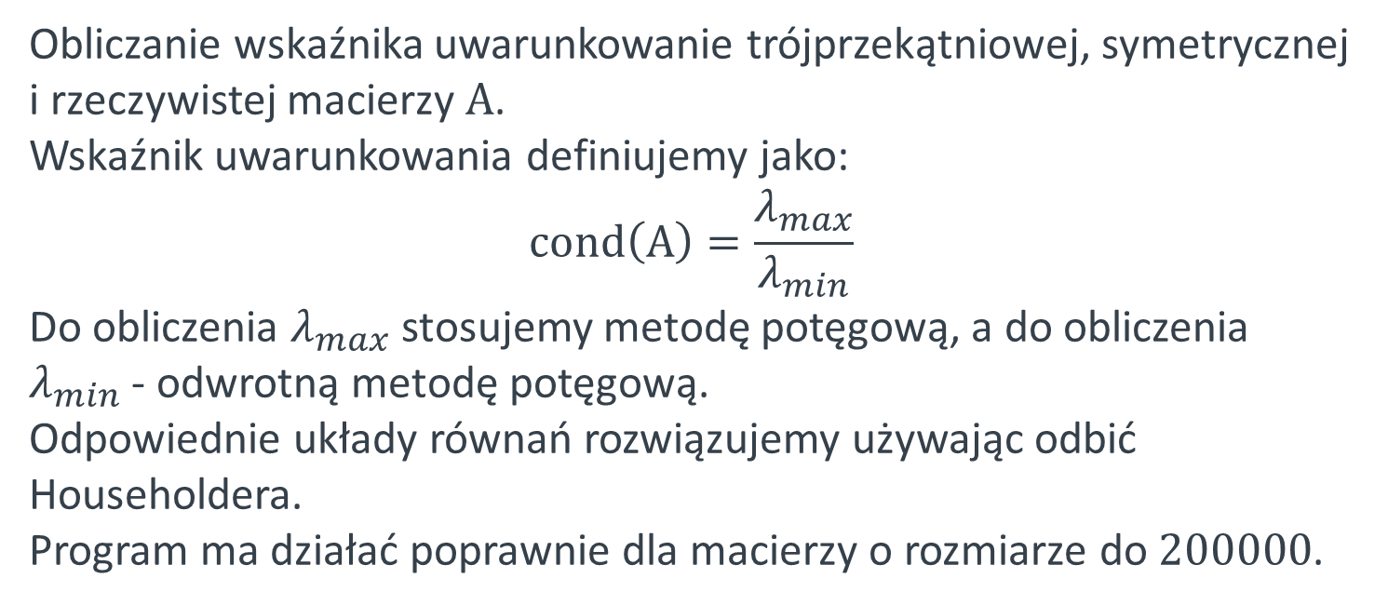
Obliczanie wskaźnika uwarunkowanie trójprzekątniowej, symetrycznej i rzeczywistej macierzy $A$. Wskaźnik uwarunkowania definiujemy jako: $$cond\left(A\right)=\frac{λ_{max}}{λ_{min}}$$ Do obliczenia $λ_{max}$ stosujemy metodę potęgową, a do obliczenia $λ_{min}$ - odwrotną metodę potęgową. Odpowiednie układy równań rozwiązujemy używając odbić Householdera. Program ma działać poprawnie dla macierzy o rozmiarze do $200000$.
Adam Grącikowski, 327350 - grupa 1, piątek 16:15 - projekt 2. zadanie 20.

Slide 2
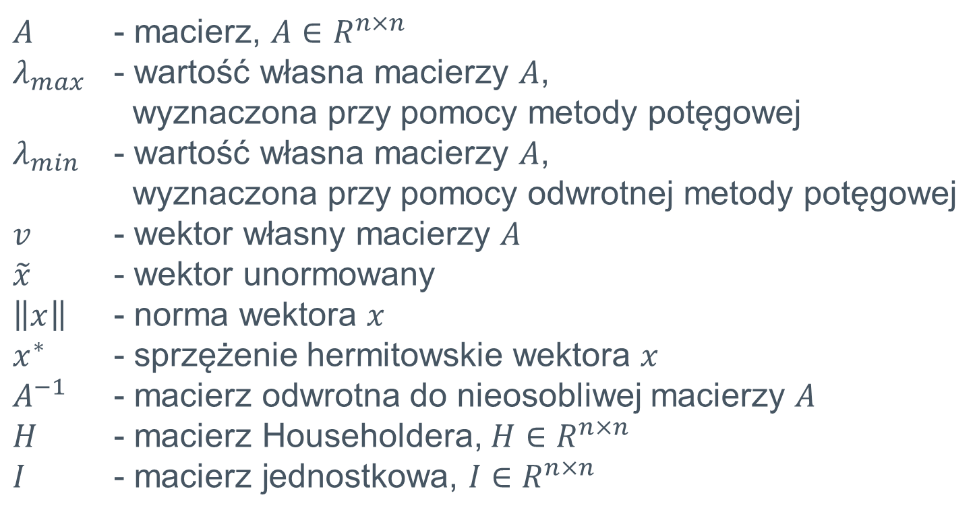
Stosowane oznaczenia:
$A$ - macierz, $A∈R^{n×n}$
$λ_{max}$ - wartość własna macierzy $A$,
wyznaczona przy pomocy metody potęgowej
$λ_{min}$ - wartość własna macierzy $A$,
wyznaczona przy pomocy odwrotnej metody potęgowej
$v$ - wektor własny macierzy $A$
$\tilde{x}$ - wektor unormowany
$\left\|x\right\|$ - norma wektora $x$
$x^{∗}$ - sprzężenie hermitowskie wektora $x$
$A^{−1}$ - macierz odwrotna do nieosobliwej macierzy $A$
$H$ - macierz Householdera, $H∈R^{n×n}$
$I$ - macierz jednostkowa, $I∈R^{n×n}$

Slide 3
Idea zaimplementowanych metod numerycznych

Slide 4
Metoda Potęgowa

Slide 5
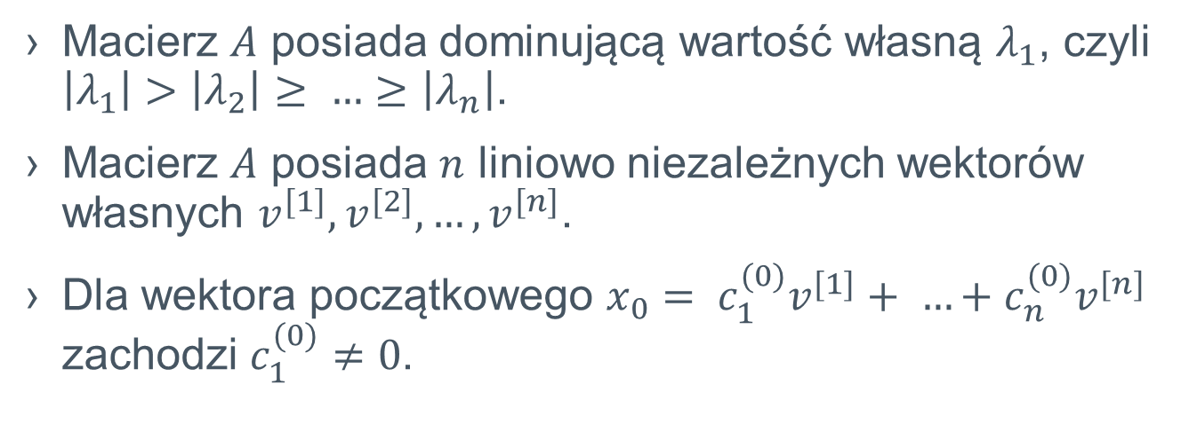
Założenia:
Macierz $A$ posiada dominującą wartość własną $λ_{1}$, czyli $\left|λ_{1}\right|>\left|λ_{2}\right|≥ …≥\left|λ_{n}\right|$.
Macierz $A$ posiada $n$ liniowo niezależnych wektorów własnych $v^{[1]},v^{[2]}, …,v^{[n]}$.
Dla wektora początkowego $x_{0}= c_{1}^{(0)}v^{[1]}+ …+c_{n}^{(0)}v^{[n]}$ zachodzi $c_{1}^{(0)}≠0$.

Slide 6

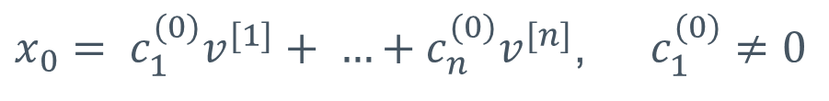
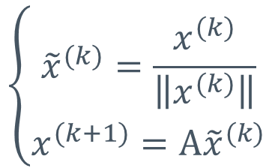
Krok iteracyjny:
$x_{0}= c_{1}^{(0)}v^{[1]}+ …+c_{n}^{(0)}v^{[n]}$, $c_{1}^{(0)}≠0$
$$\left\{\begin{aligned}{\tilde{x}}^{(k)}=\frac{x^{(k)}}{\left\|x^{(k)}\right\|} \\ x^{(k+1)}=A{\tilde{x}}^{(k)}\end{aligned}\right.$$
$$λ_{max}={\left({\tilde{x}}^{(n)}\right)}^{T}A{\tilde{x}}^{(n)}$$

Slide 7
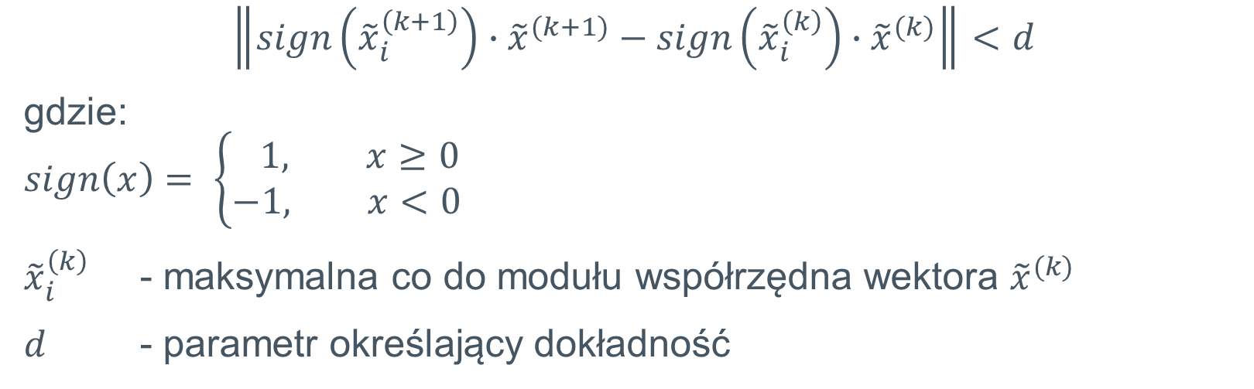
Warunek stopu:
$$\left\|sign\left({\tilde{x}}_{i}^{\left(k+1\right)}\right)∙{\tilde{x}}^{(k+1)}−sign\left({\tilde{x}}_{i}^{\left(k\right)}\right)∙{\tilde{x}}^{(k)}\right\|<d$$
gdzie:
$$sign\left(x\right)= \left\{\begin{aligned} 1, x≥0 \\ −1, x<0\end{aligned}\right.$$
${\tilde{x}}_{i}^{\left(k\right)}$ - maksymalna co do modułu współrzędna wektora ${\tilde{x}}^{(k)}$
$d$ - parametr określający dokładność

Slide 8
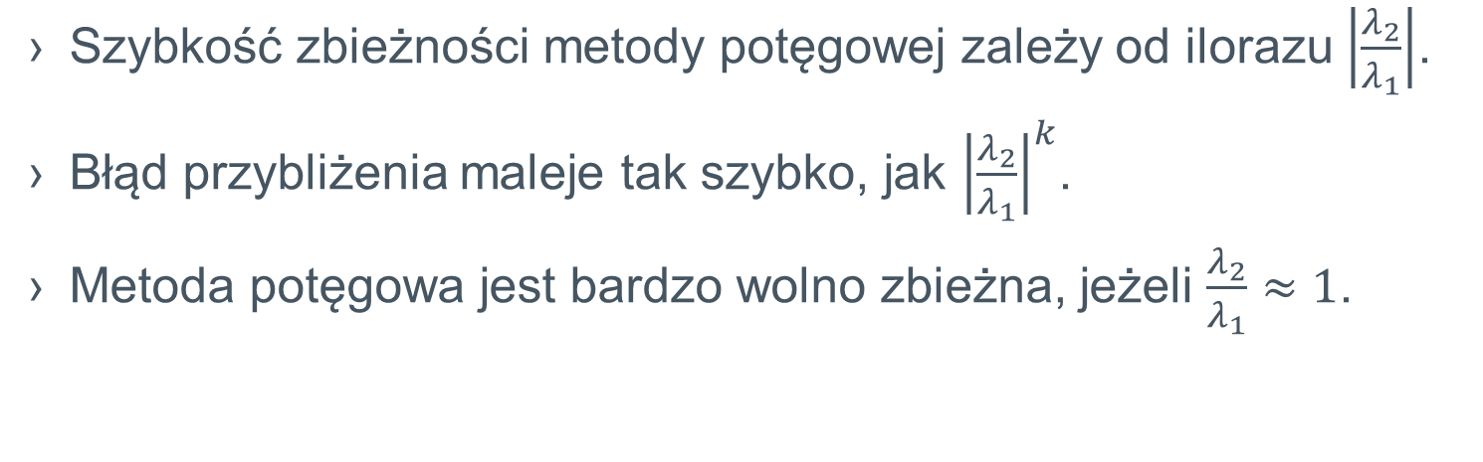
Własności:
Szybkość zbieżności metody potęgowej zależy od ilorazu $\left|\frac{λ_{2}}{λ_{1}}\right|$.
Błąd przybliżenia maleje tak szybko, jak ${\left|\frac{λ_{2}}{λ_{1}}\right|}^{k}$.
Metoda potęgowa jest bardzo wolno zbieżna, jeżeli $\frac{λ_{2}}{λ_{1}}≈1$.

Slide 9
Odwrotna Metoda Potęgowa

Slide 10
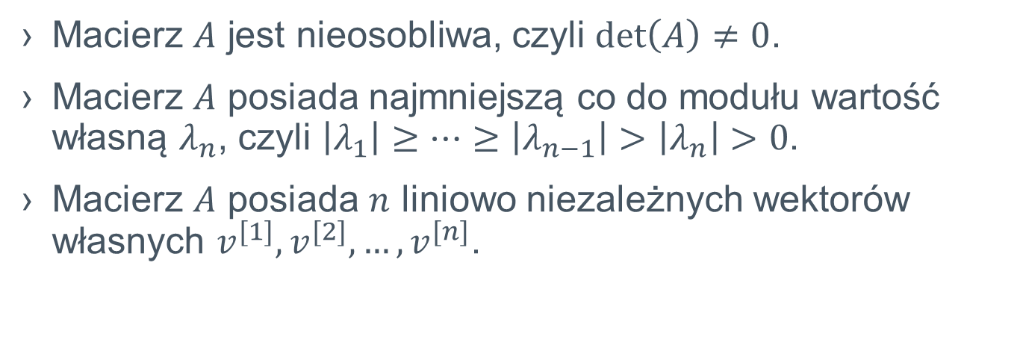
Założenia:
Macierz $A$ jest nieosobliwa, czyli $\det\left(A\right)≠0$.
Macierz $A$ posiada najmniejszą co do modułu wartość własną $λ_{n}$, czyli $\left|λ_{1}\right|≥…≥\left|λ_{n−1}\right|>\left|λ_{n}\right|>0$.
Macierz $A$ posiada $n$ liniowo niezależnych wektorów własnych $v^{[1]},v^{[2]}, …,v^{[n]}$.

Slide 11


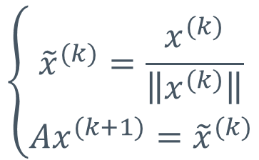
Krok iteracyjny:
$$x_{0}= c_{1}^{(0)}v^{[1]}+ …+c_{n}^{(0)}v^{[n]}$$
$$\left\{\begin{aligned}{\tilde{x}}^{(k)}=\frac{x^{(k)}}{\left\|x^{(k)}\right\|} \\ {Ax}^{(k+1)}={\tilde{x}}^{(k)}\end{aligned}\right.$$
$$λ_{min}={\left({\tilde{x}}^{(n)}\right)}^{T}A{\tilde{x}}^{(n)}$$
Do rozwiązywania układów równań liniowych wykorzystujemy metody oparte na rozkładach macierzy na czynniki lub przekształceniach ortogonalnych takich jak na przykład transformacje Householdera.

Slide 12
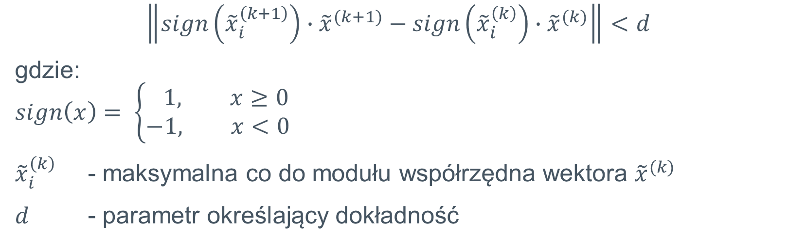
Warunek stopu:
$$\left\|sign\left({\tilde{x}}_{i}^{\left(k+1\right)}\right)∙{\tilde{x}}^{(k+1)}−sign\left({\tilde{x}}_{i}^{\left(k\right)}\right)∙{\tilde{x}}^{(k)}\right\|<d$$
gdzie:
$$sign\left(x\right)= \left\{\begin{aligned} 1, x≥0 \\ −1, x<0\end{aligned}\right.$$
${\tilde{x}}_{i}^{\left(k\right)}$ - maksymalna co do modułu współrzędna wektora ${\tilde{x}}^{(k)}$
$d$ - parametr określający dokładność

Slide 13
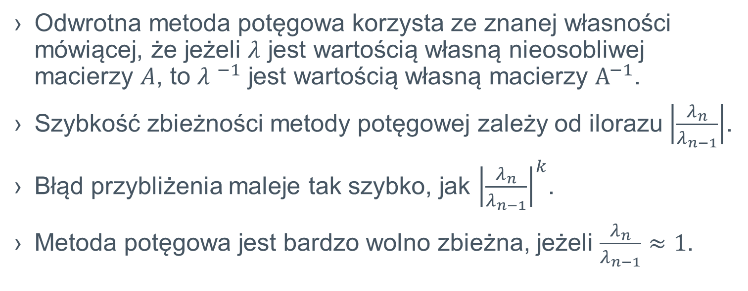
Własności:
Odwrotna metoda potęgowa korzysta ze znanej własności mówiącej, że jeżeli $λ$ jest wartością własną nieosobliwej macierzy $A$, to ${λ }^{−1}$ jest wartością własną macierzy ${\text{A}}^{−1}$.
Szybkość zbieżności metody potęgowej zależy od ilorazu $\left|\frac{λ_{n}}{λ_{n−1}}\right|$.
Błąd przybliżenia maleje tak szybko, jak ${\left|\frac{λ_{n}}{λ_{n−1}}\right|}^{k}$.
Metoda potęgowa jest bardzo wolno zbieżna, jeżeli $\frac{λ_{n}}{λ_{n−1}}≈1$.

Slide 14
Transformacje Householdera

Slide 15

Macierz Householdera:
$$H=I−\frac{2}{u^{∗}u}{uu}^{∗}$$
gdzie:
$u$ - niezerowy wektor, ortogonalny do hiperpłaszczyzny względem której ma nastąpić odbicie

Slide 16
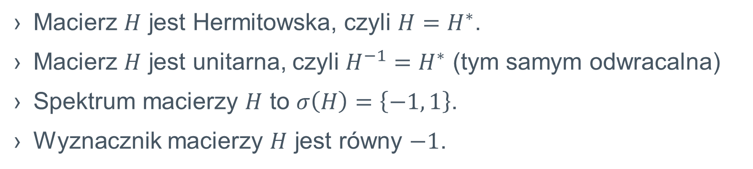
Własności:
Macierz $H$ jest Hermitowska, czyli $H=H^{∗}$.
Macierz $H$ jest unitarna, czyli $H^{−1}=H^{∗}$ (tym samym odwracalna)
Spektrum macierzy $H$ to $σ\left(H\right)=\left\{−1, 1\right\}$.
Wyznacznik macierzy $H$ jest równy $−1$.

Slide 17
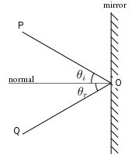

Zastosowanie:
Macierze Householdera są często stosowane w implementacji rozkładu $QR$.
Znane z geometrii optycznej (dział fizyki zajmujący się zjawiskami świetlnymi) prawo odbicia można opisać przy pomocy macierzy Householdera.

Slide 18


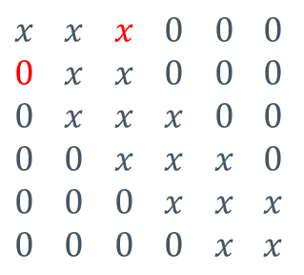
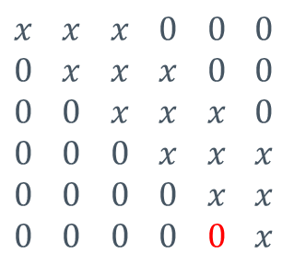

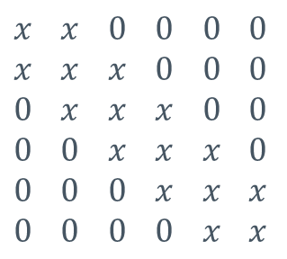
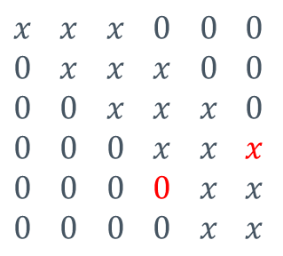

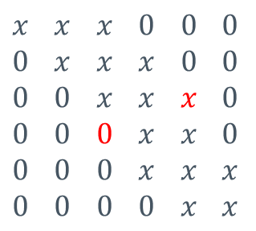

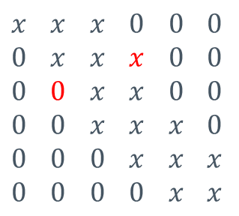

Zastosowanie dla macierzy trójdiagonalnych:
$$A$$
$$A_{1}$$
$$A_{2}$$
$x$ $x$ $0$ $0$ $0$ $0$
$x$ $x$ $x$ $0$ $0$ $0$
$0$ $x$ $x$ $x$ $0$ $0$
$0$ $0$ $x$ $x$ $x$ $0$
$0$ $0$ $0$ $x$ $x$ $x$
$0$ $0$ $0$ $0$ $x$ $x$
$x$ $x$ $x$ $0$ $0$ $0$
$0$ $x$ $x$ $0$ $0$ $0$
$0$ $x$ $x$ $x$ $0$ $0$
$0$ $0$ $x$ $x$ $x$ $0$
$0$ $0$ $0$ $x$ $x$ $x$
$0$ $0$ $0$ $0$ $x$ $x$
$x$ $x$ $x$ $0$ $0$ $0$
$0$ $x$ $x$ $x$ $0$ $0$
$0$ $0$ $x$ $x$ $0$ $0$
$0$ $0$ $x$ $x$ $x$ $0$
$0$ $0$ $0$ $x$ $x$ $x$
$0$ $0$ $0$ $0$ $x$ $x$
$$A_{3}$$
$$A_{4}$$
$$A_{5}$$
$x$ $x$ $x$ $0$ $0$ $0$
$0$ $x$ $x$ $x$ $0$ $0$
$0$ $0$ $x$ $x$ $x$ $0$
$0$ $0$ $0$ $x$ $x$ $0$
$0$ $0$ $0$ $x$ $x$ $x$
$0$ $0$ $0$ $0$ $x$ $x$
$x$ $x$ $x$ $0$ $0$ $0$
$0$ $x$ $x$ $x$ $0$ $0$
$0$ $0$ $x$ $x$ $x$ $0$
$0$ $0$ $0$ $x$ $x$ $x$
$0$ $0$ $0$ $0$ $x$ $x$
$0$ $0$ $0$ $0$ $x$ $x$
$x$ $x$ $x$ $0$ $0$ $0$
$0$ $x$ $x$ $x$ $0$ $0$
$0$ $0$ $x$ $x$ $x$ $0$
$0$ $0$ $0$ $x$ $x$ $x$
$0$ $0$ $0$ $0$ $x$ $x$
$0$ $0$ $0$ $0$ $0$ $x$

Slide 19
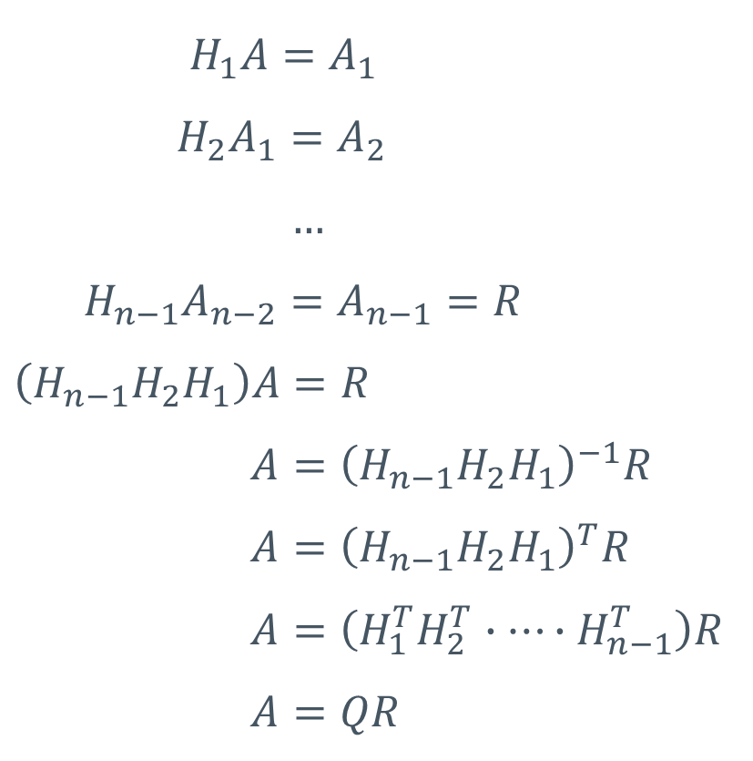

Zastosowanie dla macierzy trójdiagonalnych:
$H_{1}A=A_{1}$
$H_{2}A_{1}=A_{2}$
$…$
$H_{n−1}A_{n−2}=A_{n−1}=R$
$\left(H_{n−1}{H_{2}H}_{1}\right)A=R$
$A={\left(H_{n−1}{H_{2}H}_{1}\right)}^{−1}R$
$A={\left(H_{n−1}{H_{2}H}_{1}\right)}^{T}R$
$A=\left(H_{1}^{T}H_{2}^{T}∙…∙H_{n−1}^{T}\right)R$
$A=QR$
Odbicia Householdera stosujemy w celu przekształcenia macierzy $A$ do macierzy górnej macierzy trójkątnej (wykonujemy to w $n−1$ krokach).

Slide 20
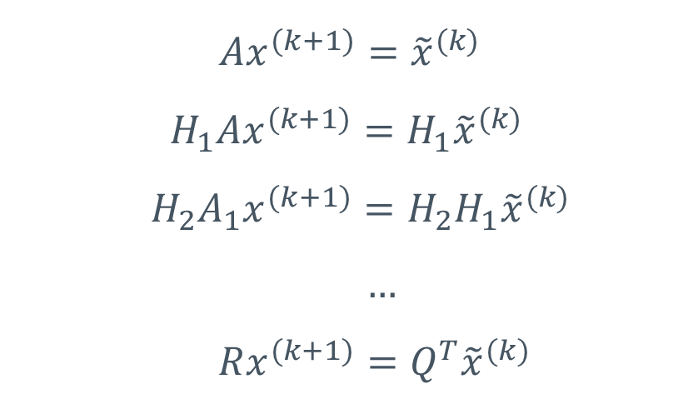
Zastosowanie dla macierzy trójdiagonalnych:
W każdej iteracji odwrotnej metody potęgowej rozwiązujemy układ równań liniowych:
${Ax}^{(k+1)}={\tilde{x}}^{(k)}$
$${H_{1}Ax}^{(k+1)}={H_{1}\tilde{x}}^{(k)}$$
${H_{2}A_{1}x}^{(k+1)}={{H_{2}H}_{1}\tilde{x}}^{(k)}$
$…$
$Rx^{(k+1)}=Q^{T}{\tilde{x}}^{(k)}$

Slide 21
Eksperyment numeryczny
Porównanie metod rozwiązywania układów równań liniowych w odwrotnej metodzie potęgowej.

Slide 22
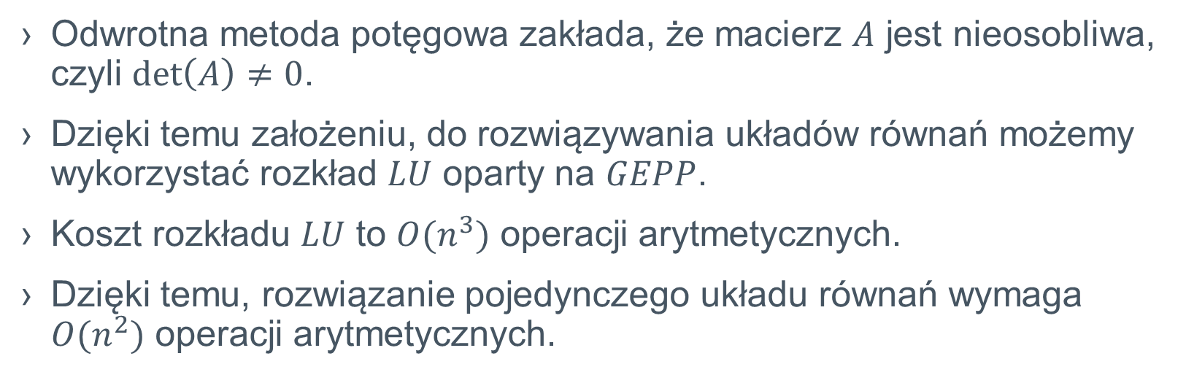
Rozkład $LU$:
Odwrotna metoda potęgowa zakłada, że macierz $A$ jest nieosobliwa, czyli $\det\left(A\right)≠0$.
Dzięki temu założeniu, do rozwiązywania układów równań możemy wykorzystać rozkład $LU$ oparty na $GEPP$.
Koszt rozkładu $LU$ to $O(n^{3})$ operacji arytmetycznych.
Dzięki temu, rozwiązanie pojedynczego układu równań wymaga $O(n^{2})$ operacji arytmetycznych.

Slide 23
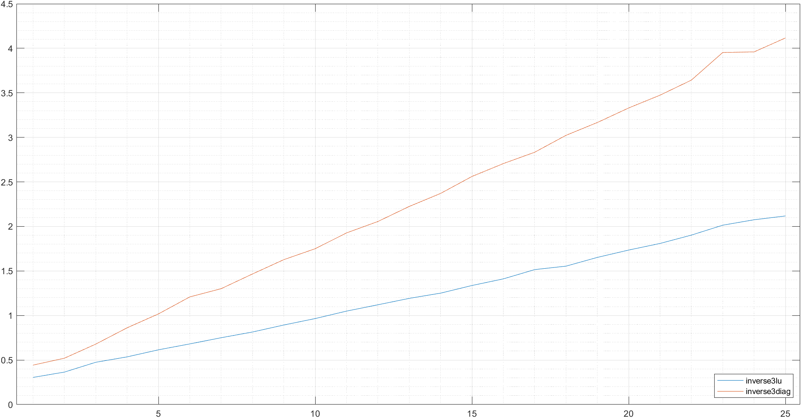

Porównanie czasu obliczeniowego dla macierzy o rozmiarze $200000×200000$:
Wykres przedstawia czas wykonania metody potęgowej dla macierzy o rozmiarze $200000×200000$ w funkcji zadanej liczby iteracji $n$.

Slide 24
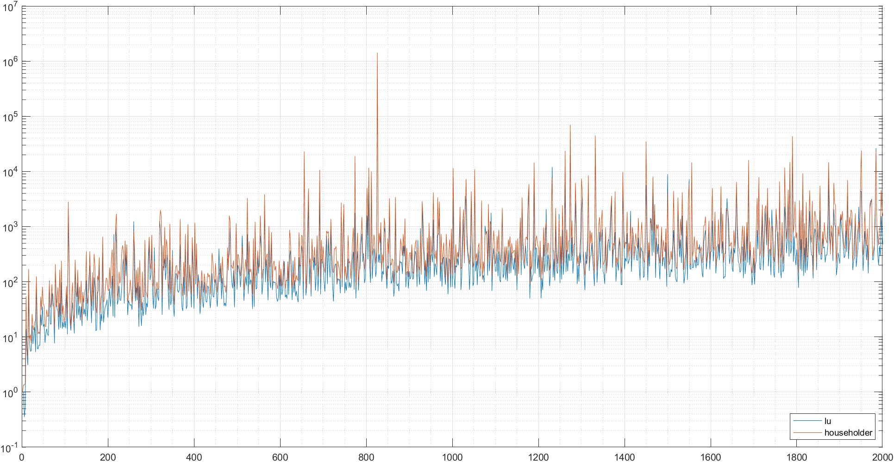
Porównanie dokładności rozwiązań poprzez obliczanie normy $\left\|Ax−b\right\|$:
Wykres przedstawia wartość normy $\left\|Ax −b\right\|$ w funkcji rozmiaru $n$macierzy układu dla rozkładu $LU$ i transformacji Householdera.

